Slide 1




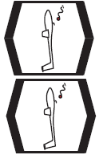


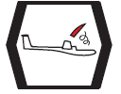

Dieses Flugzeug wird mit einer VVZ (vorläufigen Verkehrszulassung) betrieben. Es sind nur Flüge im Rahmen der Einzelstückzulassung erlaubt. Zugehörende Fluganweisung beachten.
-2
-1
0
+1
+2
L
-2
-1
0
+1
+2
L
Startcheck
Spornkuller entfernt
Ballast prüfen
Fallschirm richtig angelegt
Richtig und fest angeschnallt
alle Bedienelemente erreichbar
Bremsklappen eingefahren und verriegelt; Wölbklappen
Höhenmesser eingestellt
Funkgerät eingeschaltet; Frequenz, Lautstärke geprüft
Trimmung eingestellt
Ruderkontrolle – Alle Ruder freigängig
Startstrecke und Ausklinkraum frei
Prüfung der Windverhältnisse
Auf Startunterbrechung vorbereitet
Haube geschlossen und verriegelt, Notabwurfvorrichtung bekannt
Höchstzulässige Abflugmasse: 820 kg
Mindestzuladung: kg
Höchstzulässige Geschwindigkeit (IAS)
bei ruhigem Wetter: V_{NE} 220 km/h
bei starker Turbulenz: V_{RA} 160km/h
bei Flugzeugschlepp: V_{T} 160 km/h
bei Auto- u. Windenstart: V_{W} 120 km/h
Manövergeschwindigkeit: V_{A} 160 km/h

Slide 2
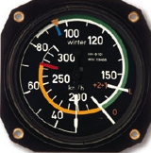
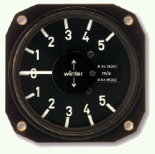
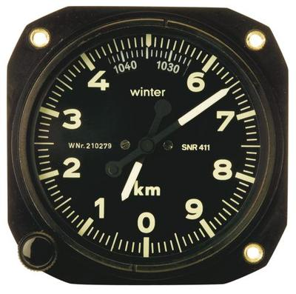
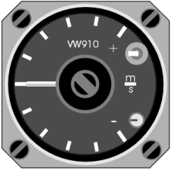

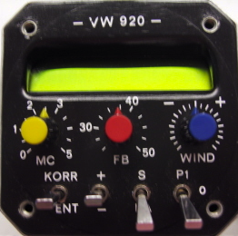
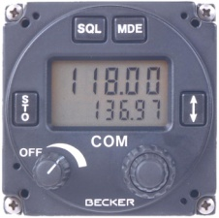

Variometer
Fahrtmesser
Höhenmesser
Richtmikrophon
Schalter und Sicherung
Variometer
Haubennotabwurf
Flarm®
Endanflugrechner
Haubenöffnung
Funkgerät
Charlotte

